Slide 1
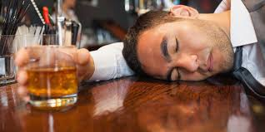
Deskundigheid en kwaliteit Thema 6 | Boek MZ2

Slide 2
Ondersteuning bij sociale problemen
Bij elk (sociale) probleem ga je:
Luisteren en doorvragen
Probleem verhelderen, zichtbaar maken & schaamte doorbreken
Kennis delen van de sociale kaart
waar kan de cliënt de passende hulp verkrijgen
Kennis delen van sociale problematiek
Alleen met juiste kennisbasis kun je probleem herkennen en motiveren om ermee aan de slag te gaan
Handelen, tijd voor actie, cliënt zijn probleem laten herkennen/erkennen en actie ondernemen
Client blijft hierbij probleemeigenaar en dus degene die het oplost, jij stimuleert en faciliteert

Slide 3
Hulp van organisaties
Gemeente:
Participatiewet
Jeugdwet
WMO
Bijstandsuitkering
Schuldhulpverlening
GGD
Voorkomen van ziekten
Opvoedingsvragen
Vaccinatie
Infectieziekten / vlekjesziekten
Hygiëne
Seksuele gezondheid
Hoofdluizen

Slide 4
CJG
Ondersteunt bij opvoedings-, gezondheids- en opgroeivraagstukken
Client met problemen met kinderen -> CJG bellen voor overleg
Ook aan drugs- en alcoholgebruik gerelateerde vragen kun je hier stellen
Ouders kunnen zich vrijwillig melden voor hulp van CJG
Als CJG denkt dat ouders niet goed voor de kids zorgen kunnen ze de Raad voor de Kinderbescherming inlichten.
RvdK doet onderzoek met de gemeente -> gerechtelijke uitspraak:
Kan ouders verplichten tot ondersteuning
Uithuisplaatsing kan volgen
Veel ouders zijn bang dat het hierop uitloopt en gaan niet naar CJG

Slide 5
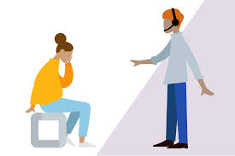
Veilig thuis
Advies- en meldpunt huiselijk geweld & kindermishandeling
Kindermishandeling
Oudermishandeling
Eerwraak
*meerdere regio’s

Slide 6
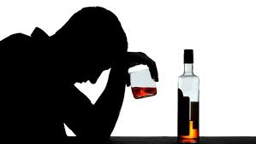
Verslavingszorg
Boumanhuis
Jellinek kliniek
Voor vragen over verslaving met hen contact opnemen
Alle soorten verslavingen zijn ze mee bekend

Slide 7
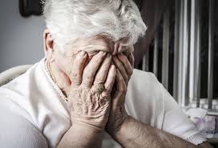
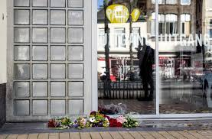
Psychosociale problemen
Psychosociaal=psychisch (emoties/gedachten) en sociaal (met andere mensen of organisaties)
Deze problemen versterken elkaar en geven ook vaak lichamelijke klachten:
Hoofdpijn
Hyperventilatie
Slapeloosheid
Agressieve reacties of juist somber, angstig, stil, depressief -> problemen op werk -> schulden
Vluchten in verslavingen -> agressie
Zoek bij psychosociale problemen van cliënt altijd hulp met hem
Psycholoog of psychiater, niet zelf gaan behandelen!
Staat cliënt er niet open voor -> omgeving (netwerk)
In uiterste geval: gedwongen opname (gevaarscriterium)

Slide 8
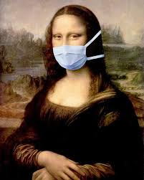
Opdrachten Angerenstein
Ga naar van welzijn.angerenstein.nl
Ga naar Maatschappelijke Zorg
Ga dan naar boek Maatschappelijke zorg 2
Naar VW thema 6
Maak opdracht 12 & 13 in groepjes van 3 (vraag 5/6 kun je bij 13 laten liggen)
Sla je opdrachten goed op in je pc, is aan het eind van LP 11 je bewijs van inzet en voorwaarde om de toets te kunnen halen.

